Slide 1
Fiz'ka cveke pr'tiska, kemija pa zabija. Menda ne zaradi matematike?
Ambrož Demšar, OŠ Alojzija Šuštarja, Zavod sv. Stanislava

Slide 2
PROBLEMI S PREDPONAMI
Predpóna SI je desetiška predpona, določena z mednarodnim sistemom enot, ki jo lahko pritaknemo osnovnim ali izpeljanim enotam SI.
Uporabne so kot okrajšava za izražanje vrednosti, ki so bodisi dosti večje, bodisi dosti manjše od osnovne enote.

Slide 3
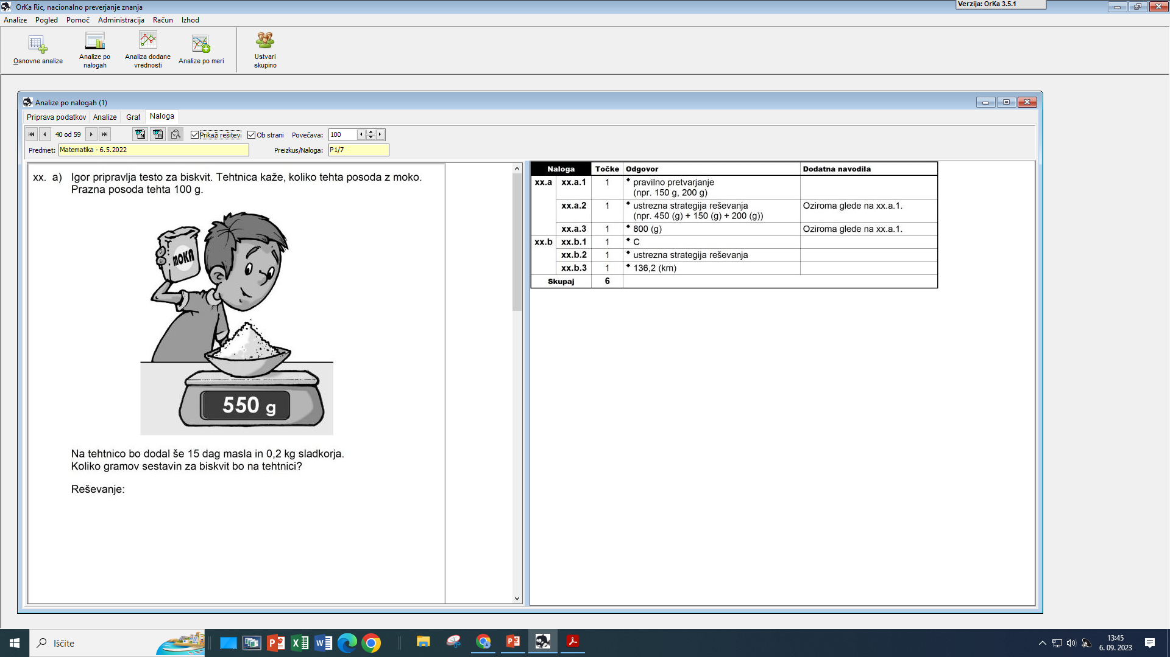

Slide 5
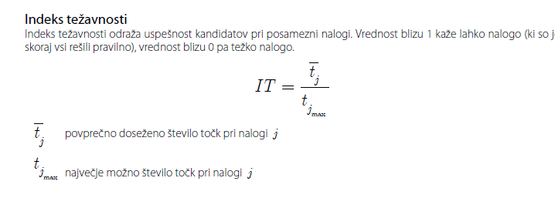
Slovenija
šola

Slide 6
TEŽJA NALOGA? IT = 0,35
TUJI JEZIKI
DECIMALNA ŠTEVILA
deka, kilo
dekagram, kilogram
0,2 ?!
decimalna števila že v 6. razredu
FIZIKA
NEŽIVLJENSKOST
fizikalna naloga ?
masa, teža, N
devetošolci ne kuhajo?

Slide 7
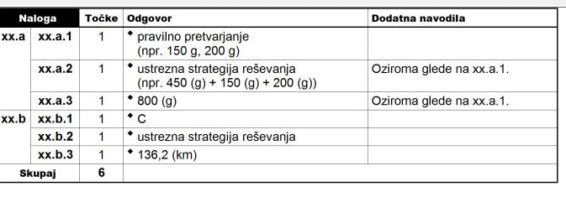
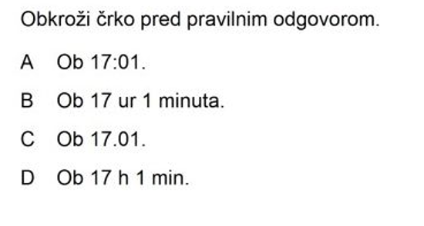

Slide 8
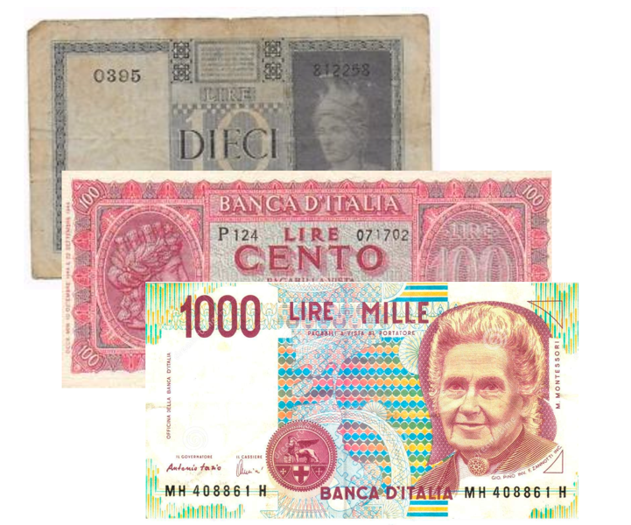
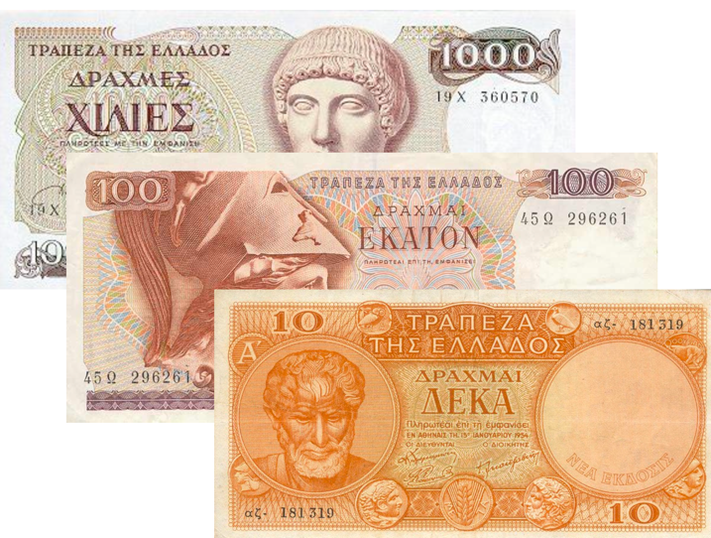
predpone so zgolj okrajšave

Slide 9
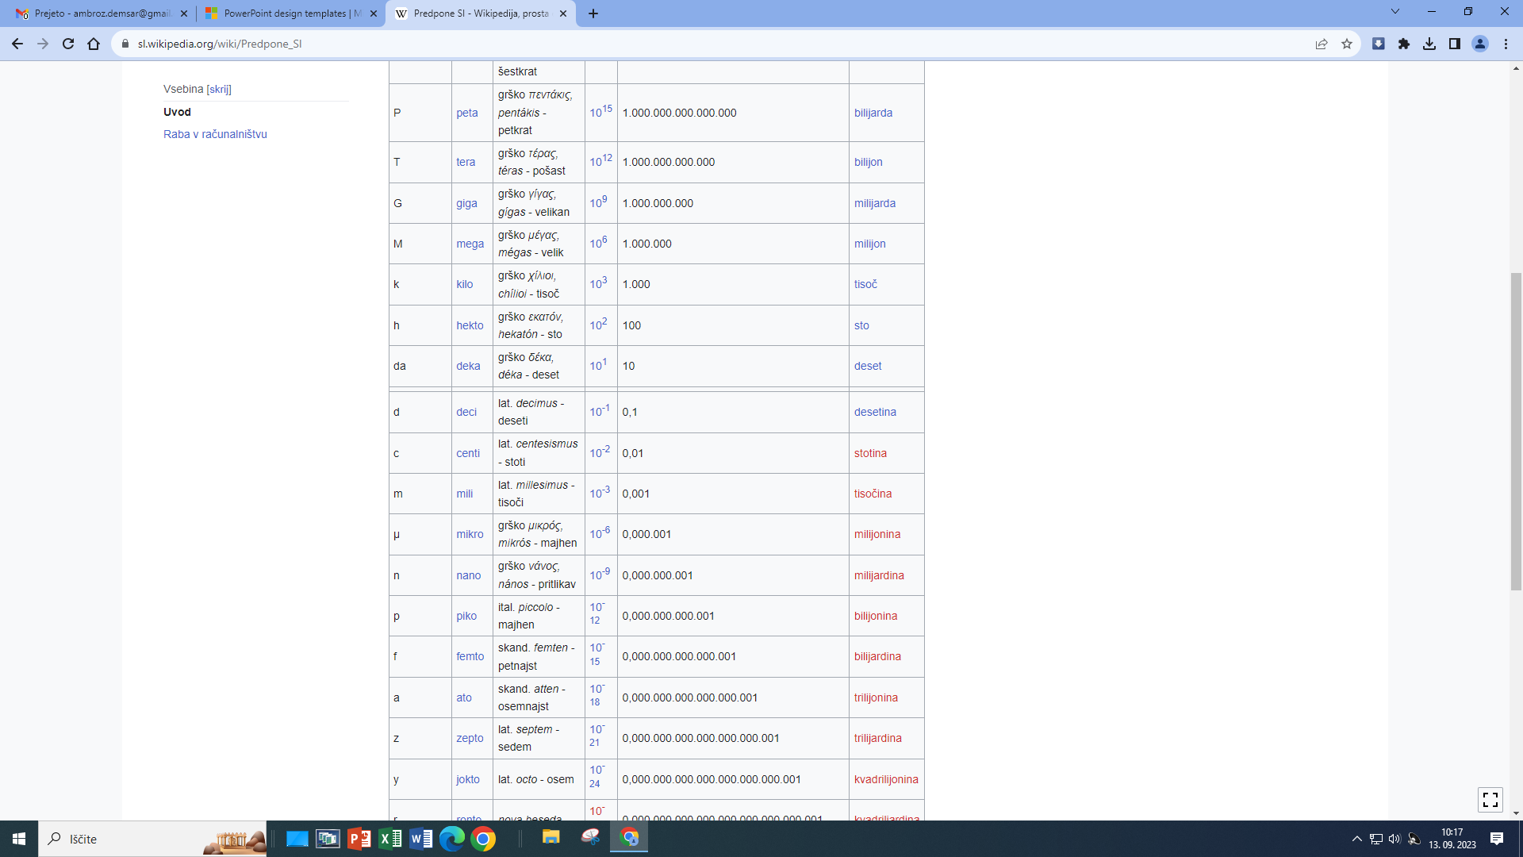

Slide 10
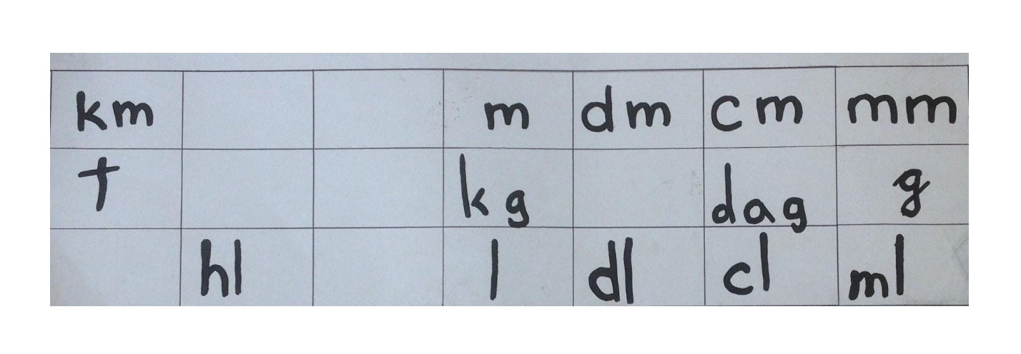
odkrivamo predpone

Slide 11
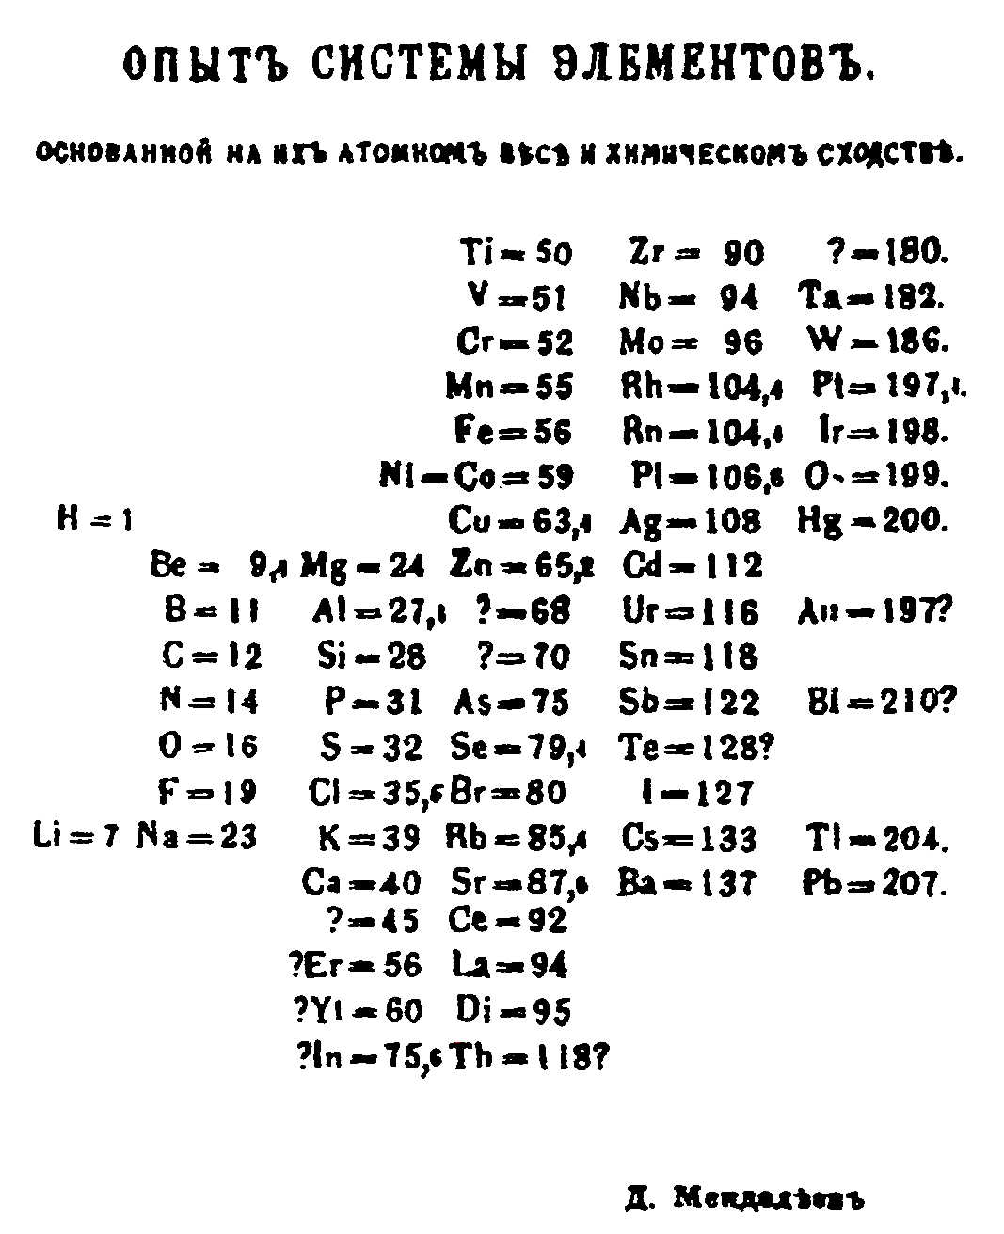
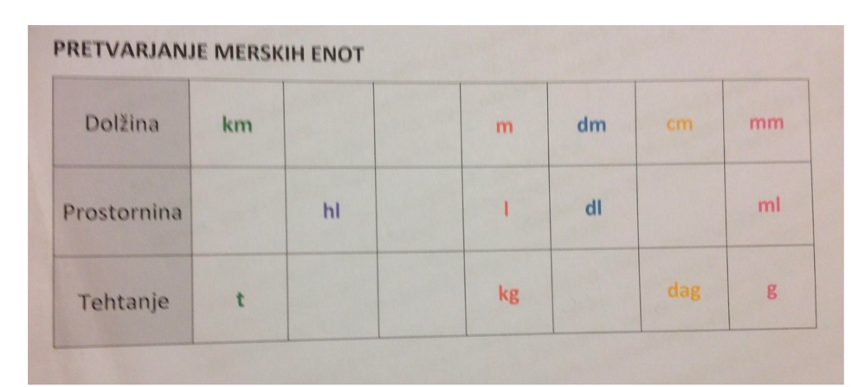
odkrivamo predpone?

Slide 12
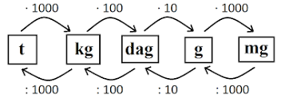
pomoč z (e-)učbeniki

Slide 13
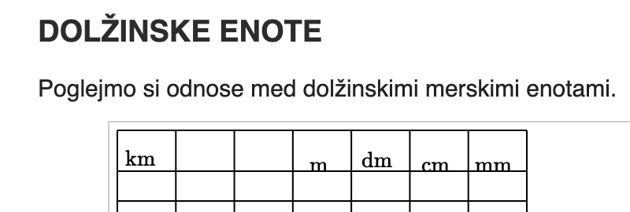
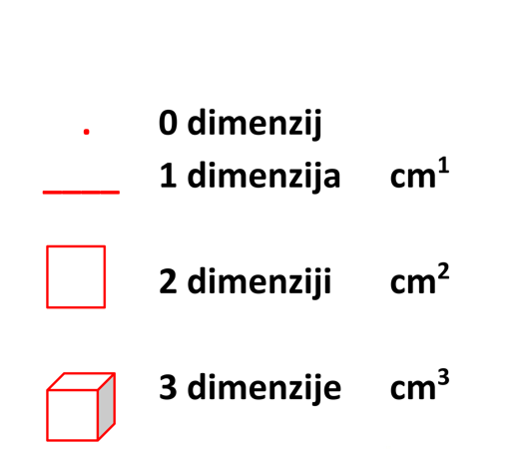
E- učbenik 5. razred
https://eucbeniki.sio.si/mat5/760/index4.html

Slide 14
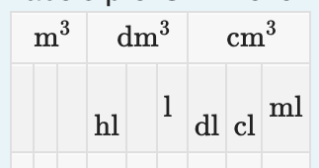
E- učbenik 6. razred
https://eucbeniki.sio.si/matematika6/537/index7.html

Slide 15
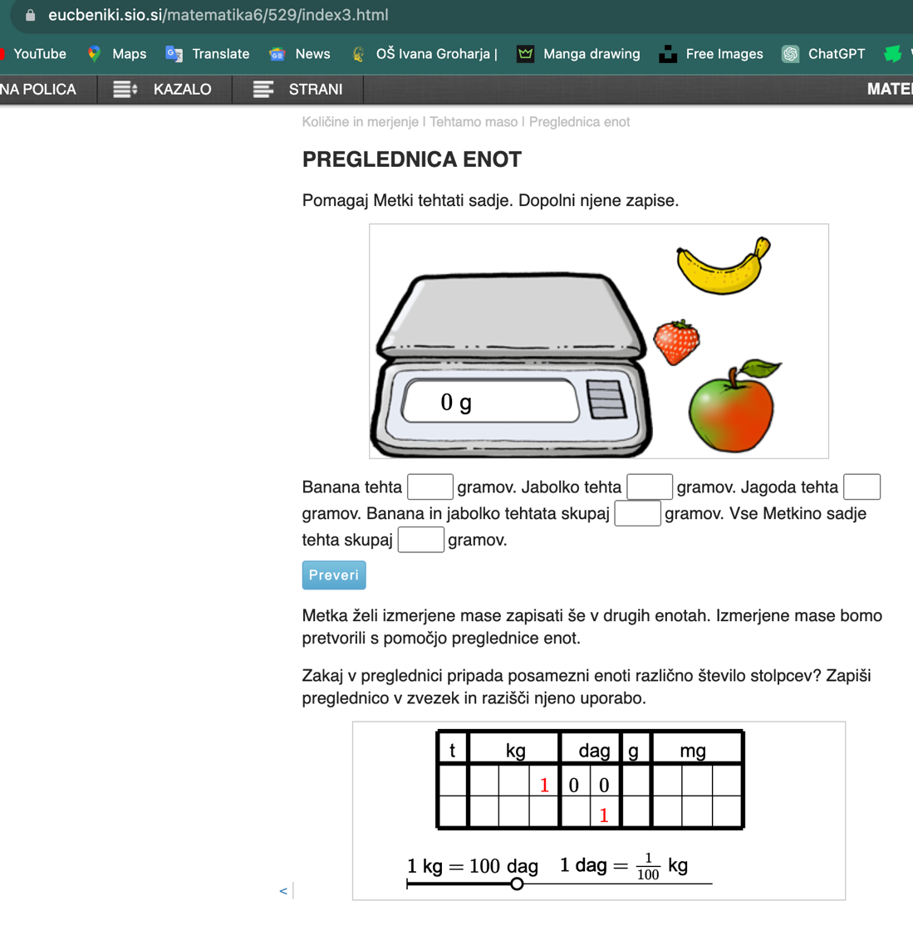

Slide 16
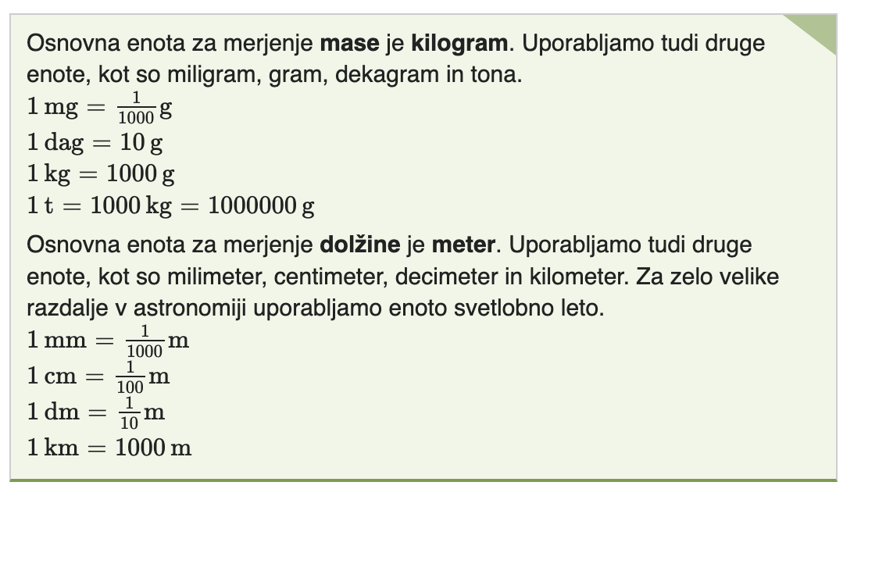
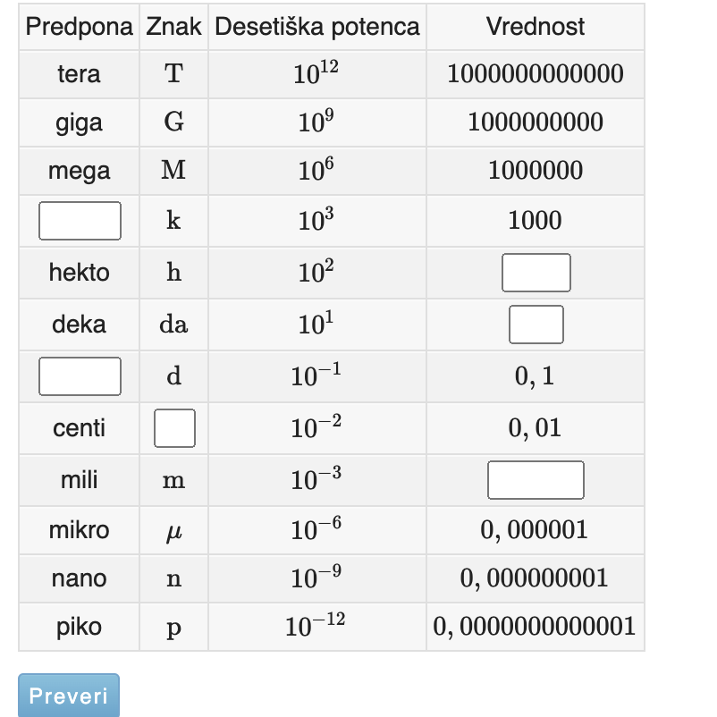
8. razred - fizika
k | h | da | 1 | d | c | m
1000 | 100 | 10 | 1 | 0,1 | 0,01 | 0,001
10^3 | 10^2 | 10^1 | 10^0 | 10^-1 | 10^-2 | 10^-3

Slide 17
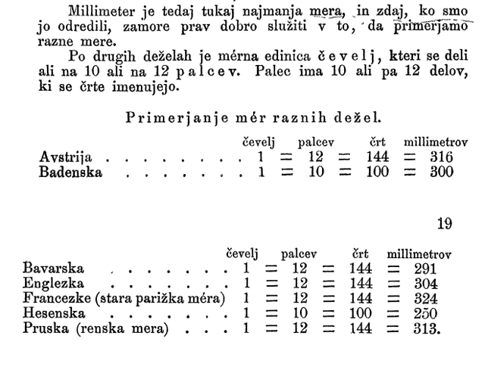
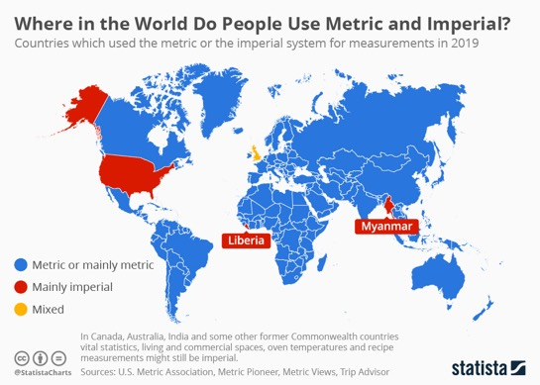

Slide 18
če že ne moremo spremeniti jezika iz štiristo dvainsedemdeset v štiristo sedemdeset dva
472 427

Slide 19
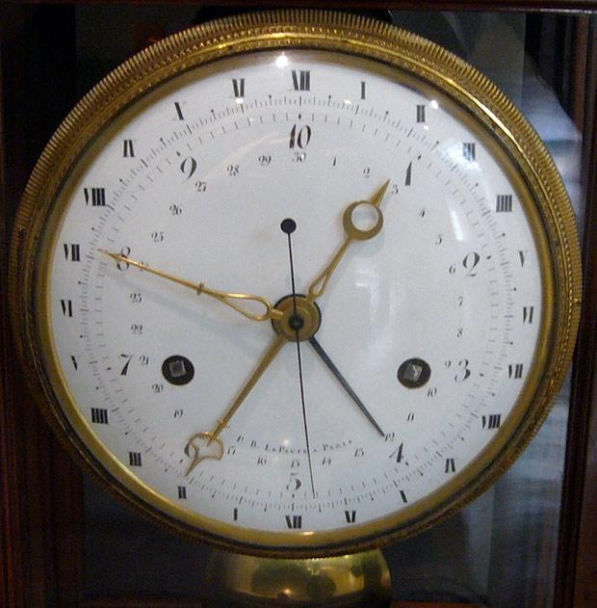
če že ne moremo spremeniti jezika 10 ur celega dneva v hektominute

Slide 20
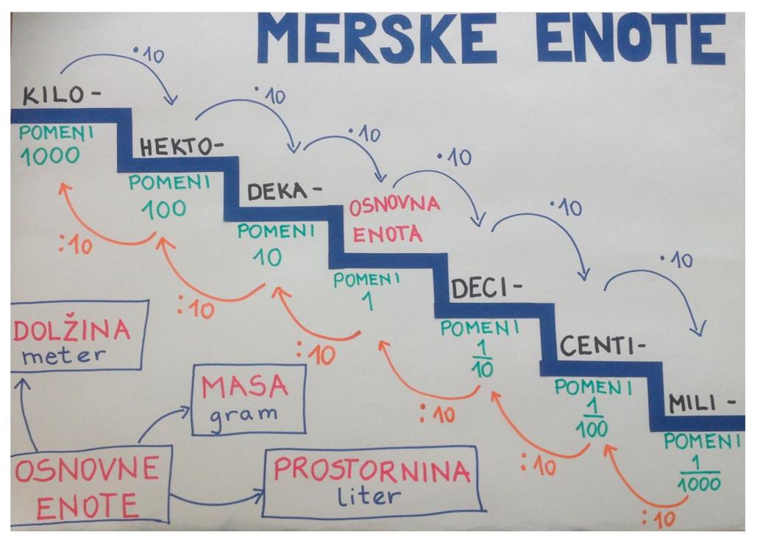
uporabljajmo dekalitre, decigrame in hektometre

Slide 21
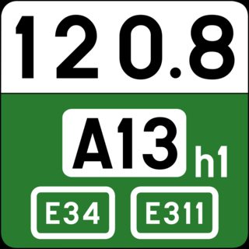
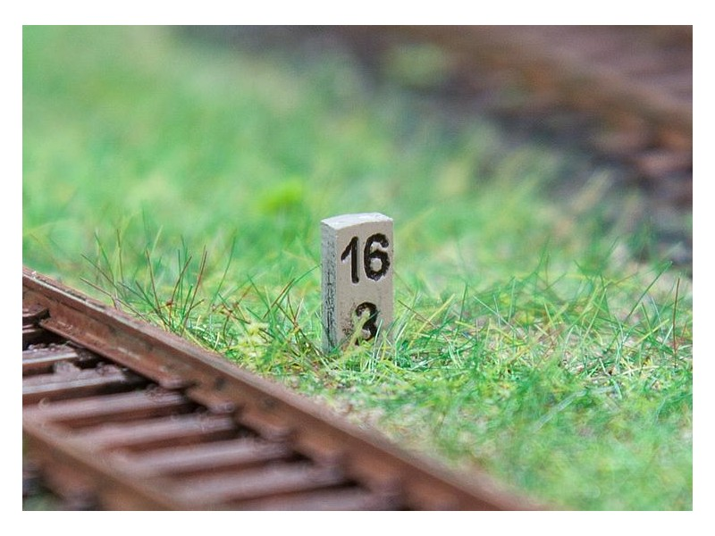

Slide 22
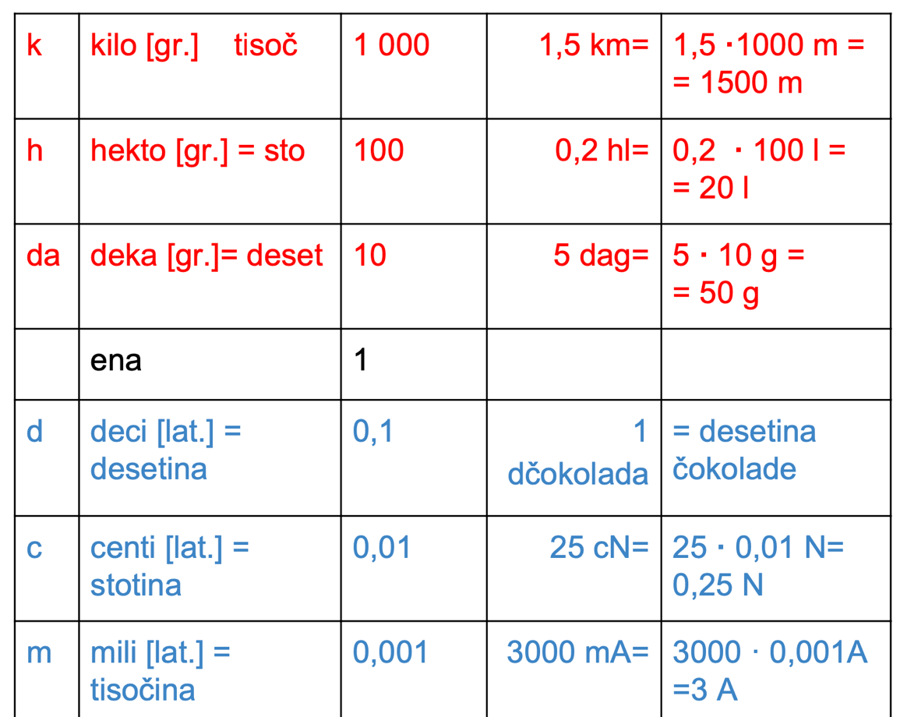
Lahko neobičajne enote
Običajne predpone

Slide 23
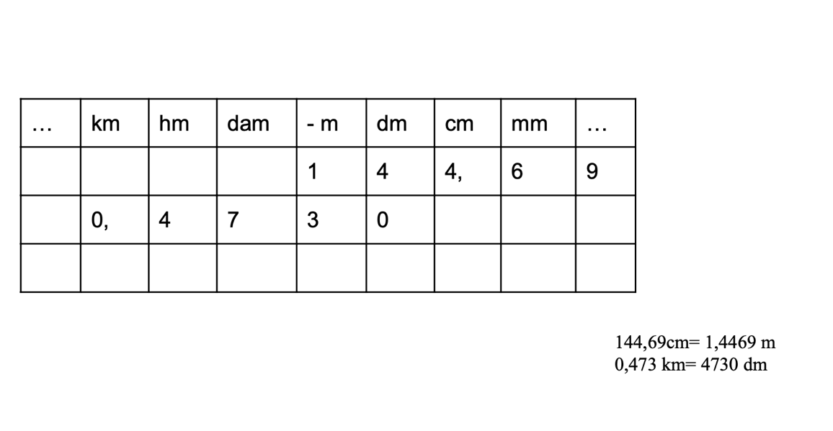
kar hitro daj 1 dober cmok mamici (mnemotehnika)

Slide 24
kar hitro daj 1 dober cmok mamici

Slide 25
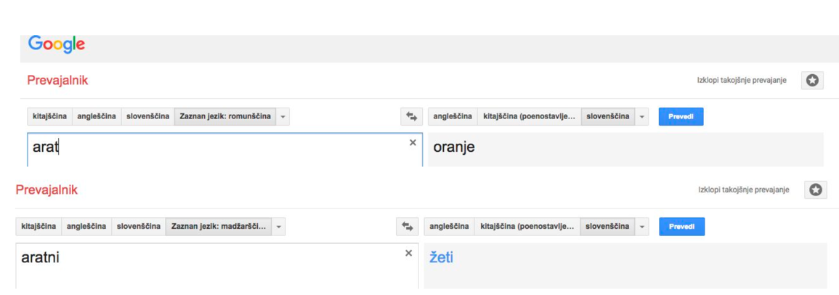
kar hitro daj 1 dober cmok mamici

Slide 26
kar hitro daj 1 dober cmok mamici

Slide 27
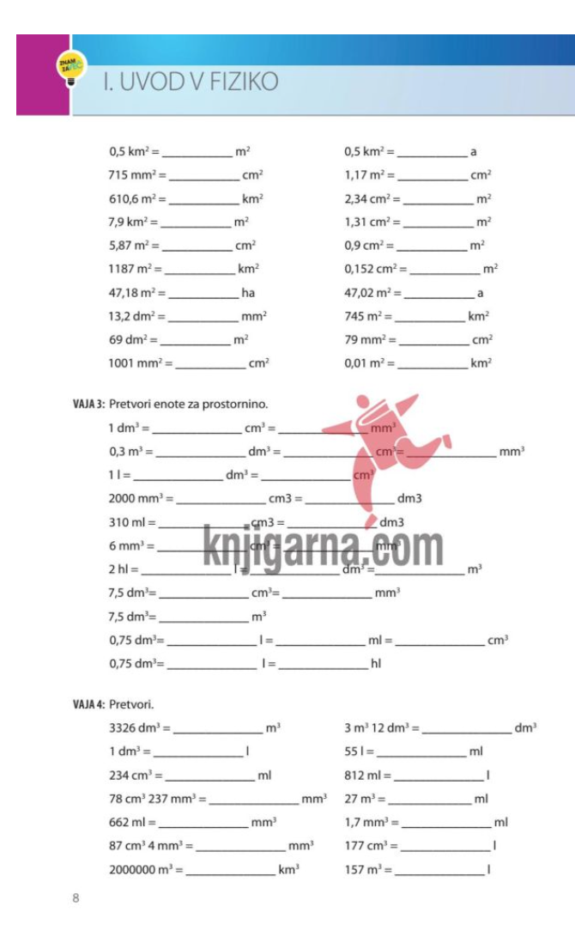
naredimo predpone življenjsko

Slide 28
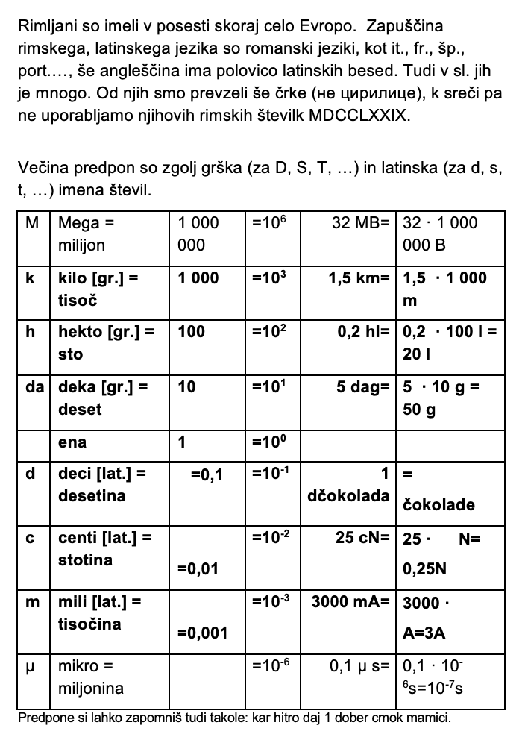
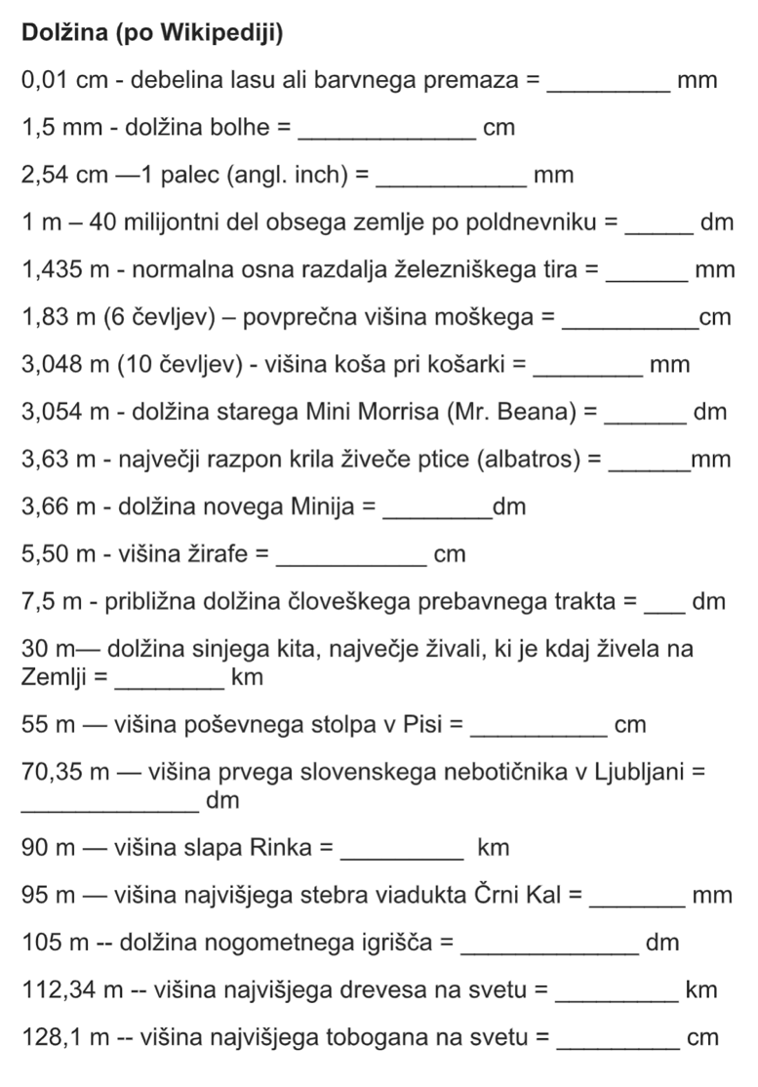

Slide 29
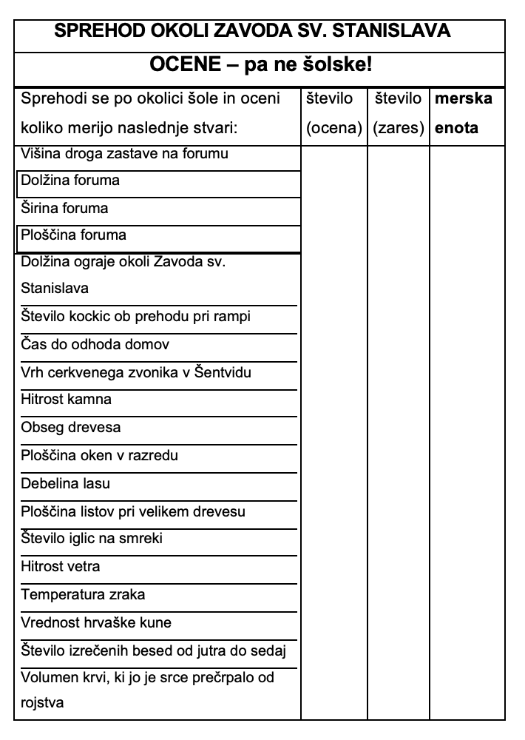
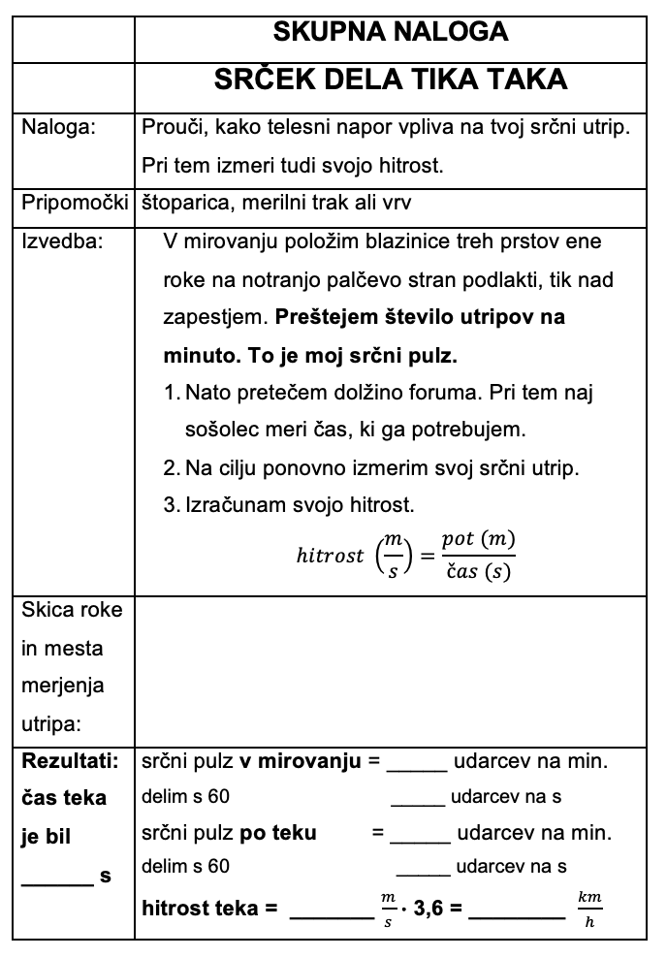
vaje z enotami in ocenjevanjem

Slide 31
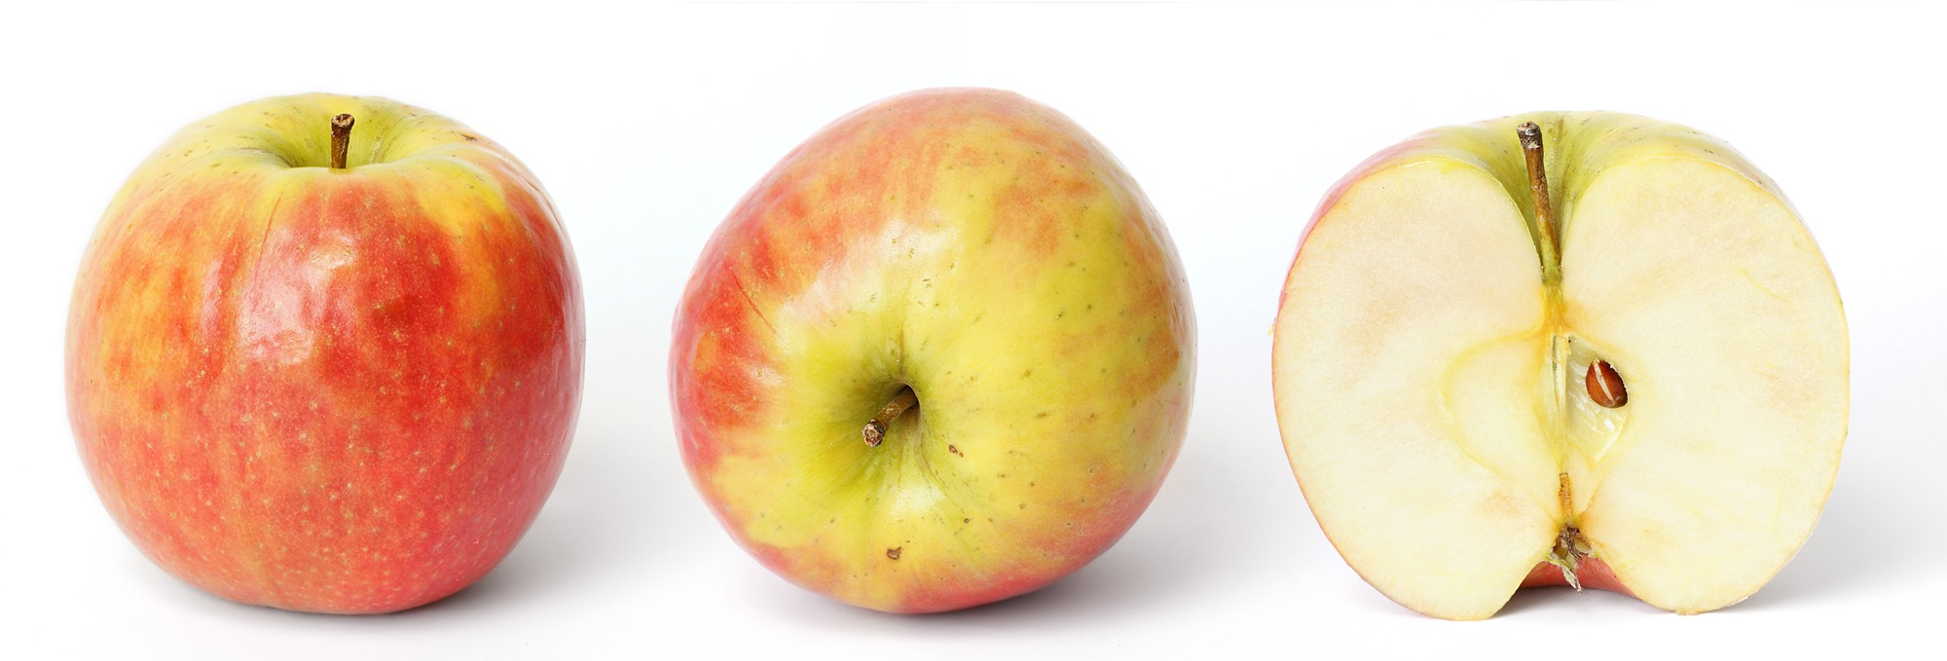
atom → jabolko jabolko → Zemlja

Slide 32
PREDPONE
so tuja imena desetiških potenc
UPORABLJAJMO VSE PREDPONE
hektometer, dekaliter, decigram, decisekunda, … vsakdanje izjeme
POSTOPOMA PREKO SOSEDNJE ENOTE
deljeno z 10^n do manjše množeno z 10^n
DIMENZIJE
cm^0 cm^1 cm^2 cm^3

Slide 33
FINANČNA PISMENOST

Slide 35
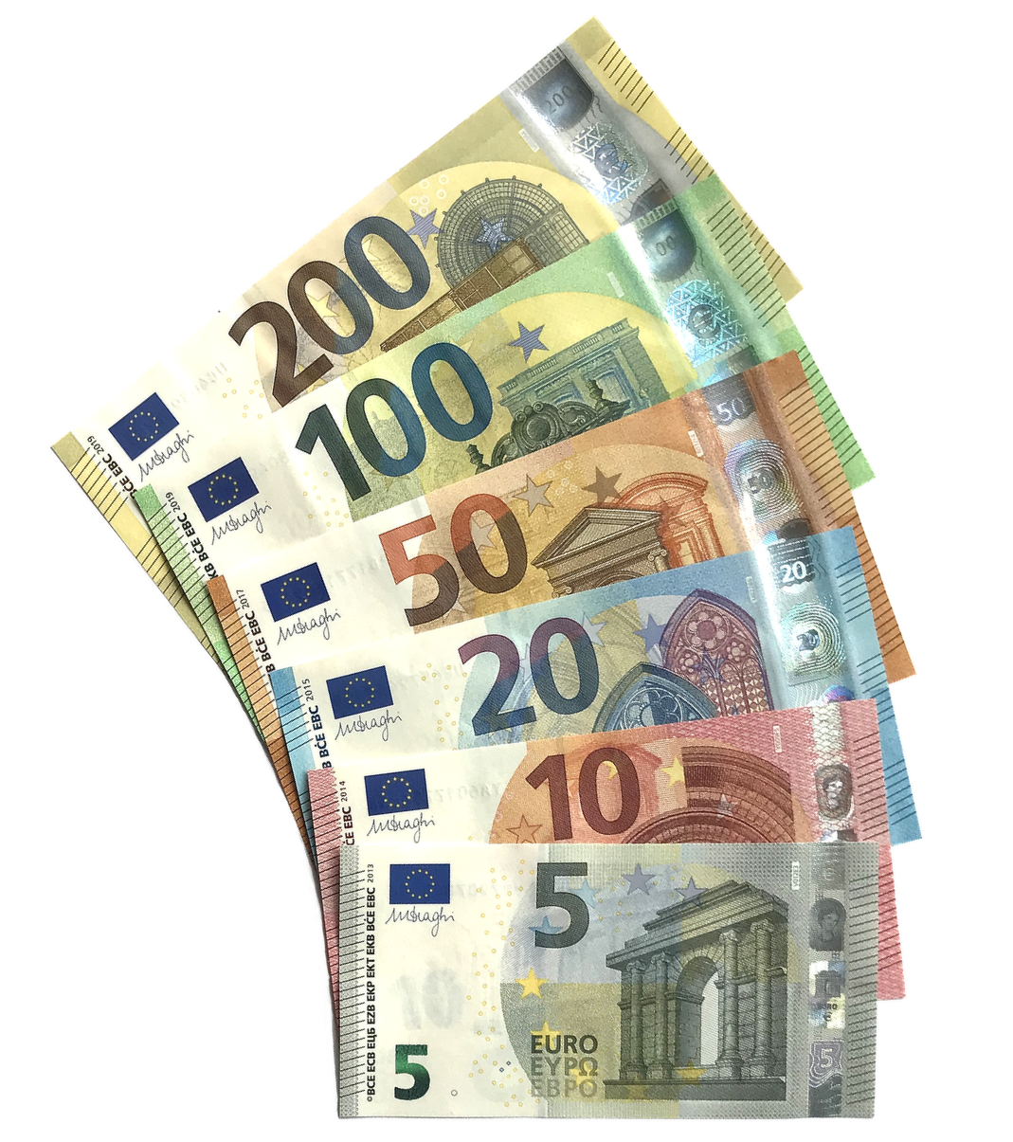
T | G | M | k | h | da | 1 | d | c | m | µ | n | p
 |  |  | 1000 | 100 | 10 | 1 | 0,1 | 0,01 | 0,001
10^12 | 10^9 | 10^6 | 10^3 | 10^2 | 10^1 | 10^0 | 10^-1 | 10^-2 | 10^-3 | 10^-6 | 10^-9 | 10^-12

Slide 36
PRIMERJAVA
1M€
1G€
1T€
milijon
milijarda (billion)
bilijon
10^6
10^9
10^12

Slide 37
RAZCEP na prEDSTAVLJIVO
Nova šola je stala 20 milijonov evrov.
500 učencev
Nova šola je stala 20 milijonov evrov.
Na enega učenca pride 20 000 000 : 500 = 40 000 evrov.
5 000 UČENCEV
Nova šola je stala 20 milijonov evrov.
Na enega učenca pride 20 000 000 : 5 000 = 4 000 evrov.
50 000 UČENCEV
Nova šola je stala 20 milijonov evrov.
Na enega učenca pride 20 000 000 : 50 000 = 400 evrov.
500 000 UČENCEV
Nova šola je stala 20 milijonov evrov.
Na enega učenca pride 20 000 000 : 500 000 = 40 evrov.

Slide 38
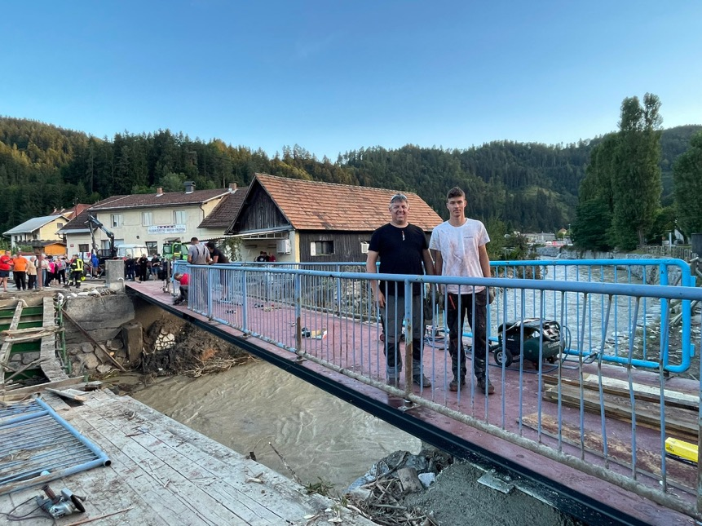
RAZCEP na prEDSTAVLJIVO
Poplave so odnesle 700 000 000 €
Obnova bo terjala 7 000 000 000* €
2 000 000 SLOVENCEV
Obnova bo terjala 7 milijard.
Na enega Slovenca pride 7 000 000 000 : 2 000 000 = 3 500 evrov.
HIŠE po 350 000 €
Obnova bo terjala 7 milijard.
Pomeni 7 000 000 000 : 350 000= 20 000 hiš
DULERjEVIH MOSTOV (LEŠE)
Obnova bo terjala 7 milijard.
Pomeni 7 000 000 000 : 10 000= 700 000 mostov, eden na tri Slovence.
Foto: Tomaž Ranc, Twitter https://twitter.com/TomazRanc/status/1688977244075491332

Slide 39
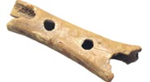
ČASOVNI TRAK
10^6, 10^9, 10^12 SEKUND
1 000 000 sekund = 11,6 dni
1 000 000 000 sekund = 31,7 let
1 000 000 000 000 sekund = 31 700 let

Slide 40
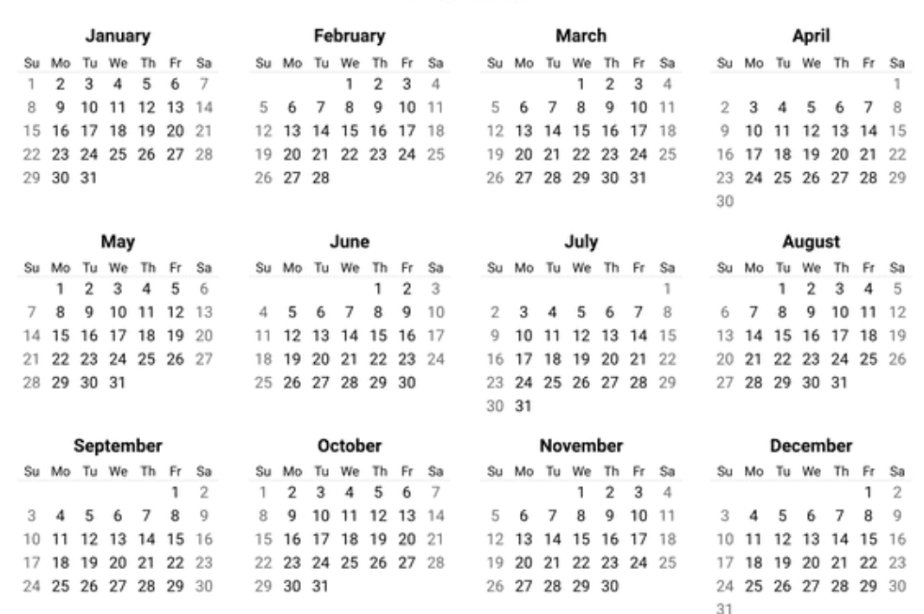
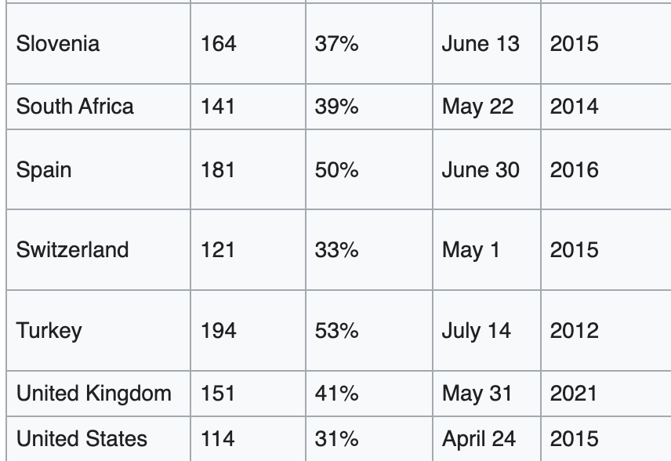
Dan davčne svobode
July 5 2023

Slide 41
M€
Kako visoko bi segel milijon evrov v stoevrskih bankovcih?
Kako dolg bi bil milijon evrov v stoevrskih bankovcih, položenih en bankovec za drugim?
Kakšno površino lahko pokrije milijon evrov?
Kolikšen volumen bankovcev zavzame milijon evrov? Lahko spraviš milijon evrov v kovček?
Kolikšna je masa milijona evrov v stoevrskih bankovcih?
Kolikšna je masa milijona evrov v evrskih kovancih?

Slide 42
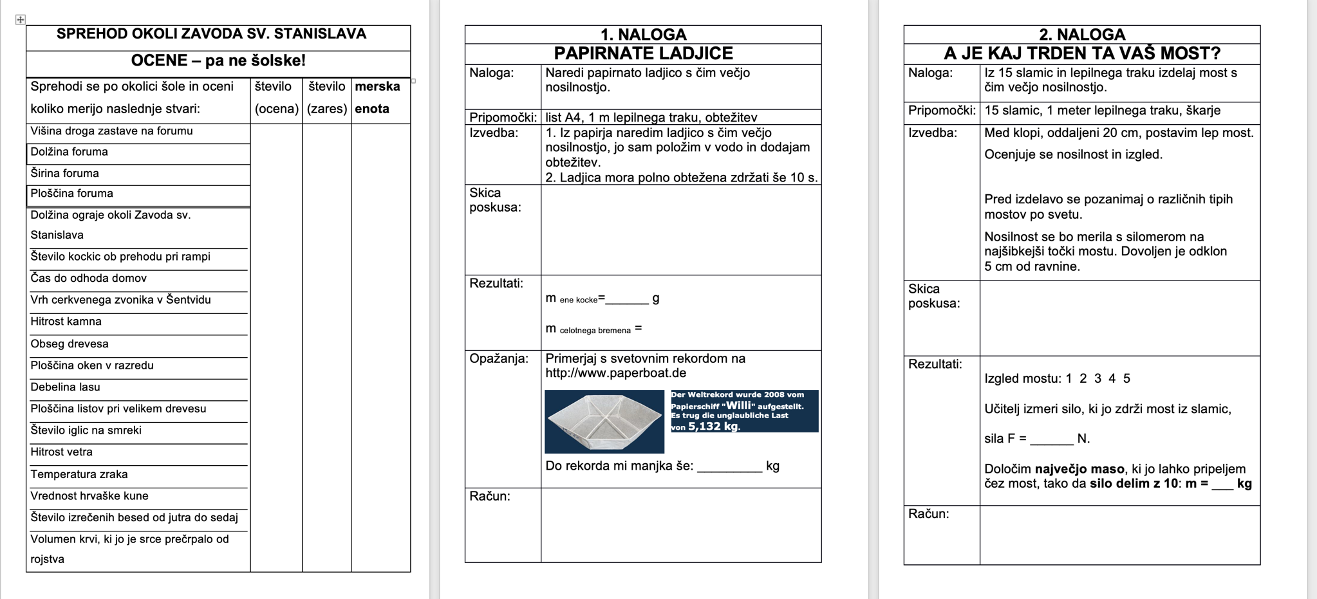

Slide 43
Fotografije: Wikipedia
QR koda do dokumenta za naravoslovno matematični dan “merjenje in predpone”:

